Slide 1
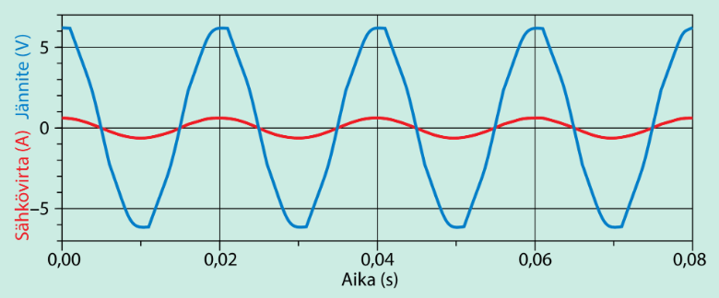

Vaihtojännite ja vaihtovirta
Vaihtojännitelähteen lähdejännite $e=e_{0}sin2πft$
Kuormitetun jännitelähteen napajännite $u=u_{0}sin2πft$
Vaihtojännite aiheuttaa suljetussa virtapiirissä vaihtovirran ohmin lain mukaan… $i=\frac{u}{R}=\frac{u_{0}}{R}sin2πft=i_{0}sin2πft$

Slide 2
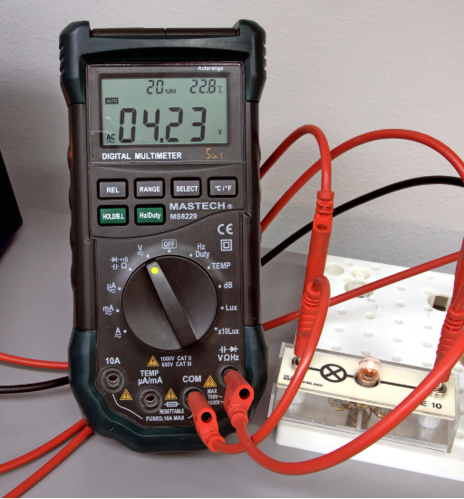
Vaihtojännitteen ja –virran teholliset arvot (videotutkimus)
Vaihtovirran tehollinen arvo on yhtä suuri, kuin sellaisen tasavirran arvo, joka synnyttää vastuksessa yhtä paljon lämpöenergiaa kuin kyseinen vaihtovirta.
Yleismittari näyttää vain
vaihtojännitteen ja –virran
tehollisia arvoja.

Slide 3

Vaihtojännitteelle ja –virralle voidaan johtaa teholliset arvot…
$$U=\frac{u_{0}}{\sqrt{2}}$$
$$I=\frac{i_{0}}{\sqrt{2}}$$

